Slide 1

CORSO DI ARCHITETTURA DEGLI ELABORATORI II A.A. 2019-2020
Docente:
Dr. Silvestro Roberto Poccia

Slide 2
Il microinterprete
IINC (2 operandi di 1 byte, uno senza e uno con segno)
GOTO (1 operando di 2 byte segnato)
IINC come ISTORE modifica variabili locali: ha due operandi lunghi un byte
INDEX: usato per specificare l’offset
CONST: valore per incremento costante con segno!
IINC: legge LV In MAR si trova index somma e trova l indirizzo della variabile; mette il valore in H;somma MBR contenete la costante ad H e lo pone in MDR per scrivere in memoria. MAR e’ rimasto uguale all indirizzo di lettura!
GOTO Ecco la prima istruzione di SALTO!
L unica funzione che ha e’ modificare il PC!
Somma lo spiazzamento a 16bit con segno all indirizzo del codice operativo di salto.
Lo spiazzamento e’ relativo al valore iniziale di PC, prima della decodifica, non quello prelevato dopo I due byte di spiazzamento.
Label | Operations | Comments
Main1 | PC = PC+1; fetch; goto (MBR)
iinc1 | H = LV | iinc1 = 0x084
iinc2 | MAR = MBRU+H; rd
iinc3 | PC = PC+1; fetch
iinc4 | H = MDR
iinc5 | PC = PC+1; fetch
iinc6 | MDR = MBR+H; wr; goto Main1
goto1 | OPC = PC - 1 | goto1 = 0x0A7
goto2 | PC = PC+1; fetch
goto3 | H = MBR << 8
goto4 | H = MBRU OR H
goto5 | PC = OPC+H; fetch
goto6 | goto Main1
0X13
Index
Const

Slide 3
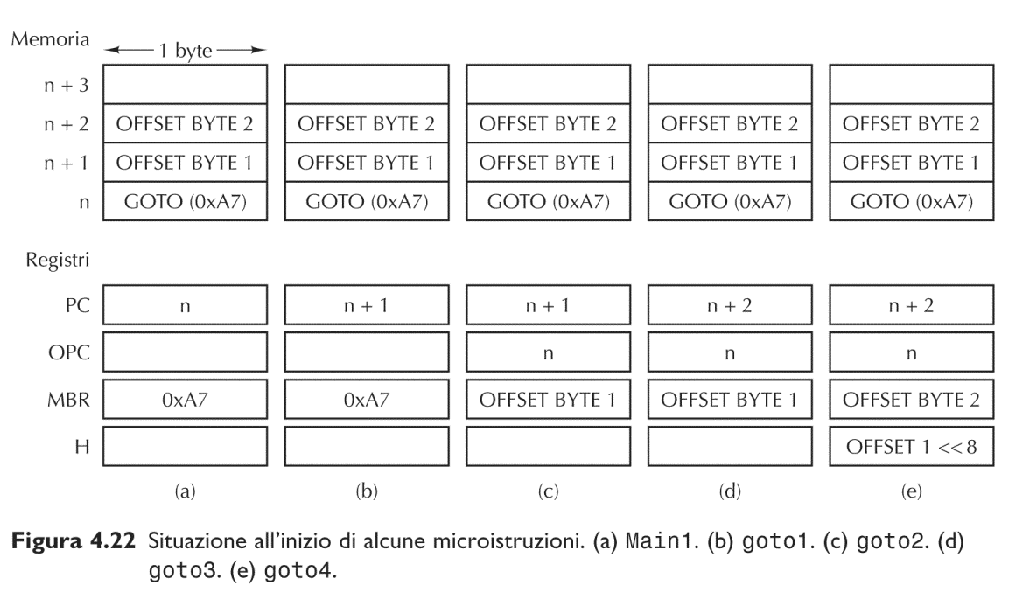
Il microinterprete
GOTO (1 operando di 2 byte segnato)
All inizio di Main1 il codice operativo e’ presente in MBR ma PC non e’ stato incrementato
Label | Operations | Comments
Main1 | PC = PC+1; fetch; goto (MBR)
goto1 | OPC = PC - 1 | goto1 = 0x0A7
goto2 | PC = PC+1; fetch
goto3 | H = MBR << 8
goto4 | H = MBRU OR H
goto5 | PC = OPC+H; fetch
goto6 | goto Main1
All inizio di goto1 PC e’ stato incrementato ma il primo byte di offset non e’ ancora stato prelevato e non e’ in MBR
Una microsistrizione dopo:
l offset Byte 1 e’ in MBR
Il vecchio PC e’ copiato in OPC (SERVE PER LO SPIAZZAMENTO E’ RELATIVO A QUESTO NON AL PC ATTUALE)
Goto2 inizia a prelevare il secondo byte di spiazzamento.
Goto3 porta alla situazione successiva
Dopo che il primo byte e’ traslato a siniztra di 8 bit e copiato in H, abbiamo il secondo byte in MBR e possiamo fare l OR siamo in goto4.
Goto5 sommiamo spiazzamento e PC ed abbiamo il nuovo PC
OSSERVAZIONE: In goto4 usimo MBRU, Perche’???
Perche’ non vogliamo estendere con segno il swecondo byte!
16 bit con segno per spiazzamento vuol dire salti a distanze di -32768; 32767

Slide 4
Il microinterprete
Salto condizionale IFLT (1 operando di 2 byte segnato)
Preleva il valore in cima allo stack ed effettua una diramazione se minore di 0 esegue una diramazione
La parola da testare e’ presente in TOS.
Iflt1: IFLT preleva la parola in cima allo stack e la deve memorizzare in TOS.
Iflt2: TOS e’ copiato in OPC cosi si memorizza il niovo valore letto senza perdere il valore da testare.
Iflt4 la parola io OPC passa in alu per testare il bit Z
L istruzione sceglie la diramazione
T se ha successo: simile a goto
F altrimenti: in questo caso fa anche gli steps F2,F3 per scavalcare lo spiazzamento prima di tornare al MAIN1.
Label | Operations | Comments
Main1 | PC = PC+1; fetch; goto (MBR)
iflt1 | MAR = SP = SP-1; rd | iflt1 = 0x09B
iflt2 | OPC = TOS
iflt3 | TOS = MDR
iflt4 | N = OPC; if (N) goto T; else goto F
T | OPC = PC-1; goto goto2
F | PC = PC+1
F2 | PC = PC+1; fetch
F3 | goto Main1

Slide 5
Il microinterprete
IFEQ (1 operando di 2 byte segnato)
Label | Operations | Comments
Main1 | PC = PC+1; fetch; goto (MBR)
ifeq1 | MAR = SP = SP-1; rd | ifeq1 = 0x099
ifeq2 | OPC = TOS
ifeq3 | TOS = MDR
ifeq4 | Z = OPC; if (Z) goto T; else goto F
T | OPC = PC-1; fetch; goto goto2
F | PC = PC+1
F2 | PC = PC+1; fetch
F3 | goto Main1
Preleva il valore in cima allo stack ed effettua una diramazione se uguale a 0 esegue una diramazione
La parola da testare e’ presente in TOS.
Ifeq1: IFLT preleva la parola in cima allo stack e la deve memorizzare in TOS.
Ifeq2: TOS e’ copiato in OPC cosi si memorizza il niovo valore letto senza perdere il valore da testare.
Ifeq4 la parola io OPC passa in alu per testare il bit Z
L istruzione sceglie la diramazione
T se ha successo: simile a goto
F altrimenti: in questo caso fa anche gli steps F2,F3 per scavalcare lo spiazzamento prima di tornare al MAIN1.

Slide 6
Il microinterprete
IF_ICMPEQ (1 operando di 2 byte segnato)
Ha una logica simila a IFEQ, qui pero’ dobbiamo leggere anche il secondo operando!
La parola da testare e’ presente in TOS.
If_cmpeq3: carica il secondo operando in H. La parola in cima allo stack e’ in OPC, la nuova e’ in TOS
Ifeq6 la parola io OPC passa in alu per testare il bit Z
L istruzione sceglie la diramazione
T se ha successo: simile a goto
F altrimenti: in questo caso fa anche gli steps F2,F3 per scavalcare lo spiazzamento prima di tornare al MAIN1.
Label | Operations | Comments
Main1 | PC = PC+1; fetch; goto (MBR)
if_cmpeq1 | MAR = SP = SP-1; rd | if_cmpeq1 = 0x09f
if_cmpeq2 | MAR = SP = SP-1
if_cmpeq3 | H = MDR; rd
if_cmpeq4 | OPC = TOS
if_cmpeq5 | TOS = MDR
if_cmpeq6 | Z = OPC-H; if (Z) goto T; else goto F
T | OPC = PC-1; goto goto2
F | PC = PC+1
F2 | PC = PC+1; fetch
F3 | goto Main1

Slide 7
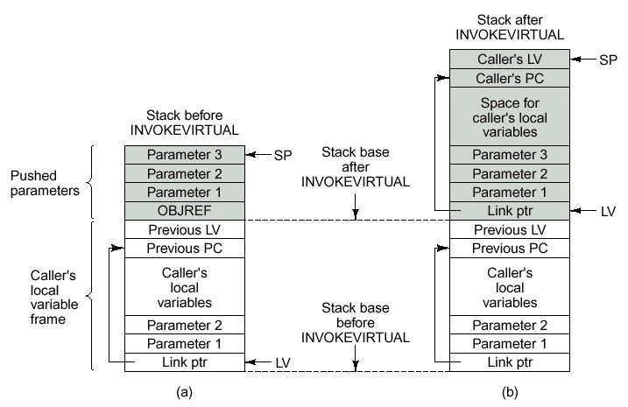
INVOKEVIRTUAL
E’ l’istruzione piu’ complessa in IJVM
Serve per richiamare procedure.
Si compone di 22 microistruzioni
Usa uno spiazzamento a 16 bit per individuare l’indirizzo del metodo da invocare.
NOTA: Nella nostra implementazione consideriamo lo spiazzamento come un valore di swemplice distanza nella porzione costante di memoria.
NOTA: I primi 4 byte di un metodo non contengono istruzioni, Ci sono due puntatori a 16 bit:
Il primo contiene il numero di parole usate per I parametri
Il secondo il numero di parole per l’ area delle variabili locali
Questi campi sono prelevato tramite la porta ad 8 bit e sono assemblati come spiazzamenti a 16 bit.
Label | Operations | Comments
invokevirtual1 | PC = PC+1; fetch | invokevirtual1 = 0x0B6
invokevirtual2 | H = MBRU << 8
invokevirtual3 | H = MBRU OR H
invokevirtual4 | MAR = H+CPP; rd
invokevirtual5 | OPC = PC+1
invokevirtual6 | PC = MDR; fetch
invokevirtual7 | PC = PC+1; fetch
invokevirtual8 | H = MBRU << 8
invokevirtual9 | H = MBRU OR H

Slide 8
INVOKEVIRTUAL
Successivamente si devono salvare le informazioni per tornare al programma Chiamante: PC, LV
Sono memorizzati sopra l’area delle variabili locali appena creata e sotto il nuovo STACK.
NOTA: Prima di tornare a Main1 per poter eseguire la prossima istruzione il codice operativo dell’istruzione successiva e’ prelevato e PC incrementato.
Label | Operations | Comments
invokevirtual10 | PC = PC+1; fetch
invokevirtual11 | TOS = SP-H
invokevirtual12 | TOS = MAR = TOS+1
invokevirtual13 | PC = PC+1; fetch
invokevirtual14 | H = MBRU << 8
invokevirtual15 | H = MBRU OR H
invokevirtual16 | MDR = SP+H+1; wr
invokevirtual17 | MAR = SP = MDR
invokevirtual18 | MDR = OPC; wr
invokevirtual19 | MAR = SP = SP+1
invokevirtual20 | MDR = LV; wr
invokevirtual21 | PC = PC+1; fetch
invokevirtual22 | LV = TOS; goto Main1

Slide 9
INVOKEVIRTUAL
Label | Operations
invokevirtual1 | PC = PC+1; fetch
invokevirtual2 | H = MBRU << 8
invokevirtual3 | H = MBRU OR H
invokevirtual4 | MAR = H+CPP; rd
invokevirtual5 | OPC = PC+1
invokevirtual6 | PC = MDR; fetch
invokevirtual7 | PC = PC+1; fetch
invokevirtual8 | H = MBRU << 8
invokevirtual9 | H = MBRU OR H
invokevirtual10 | PC = PC+1; fetch
invokevirtual11 | TOS = SP-H
invokevirtual12 | TOS = MAR = TOS+1
invokevirtual13 | PC = PC+1; fetch
invokevirtual14 | H = MBRU << 8
invokevirtual15 | H = MBRU OR H
invokevirtual16 | MDR = SP+H+1; wr
invokevirtual17 | MAR = SP = MDR
invokevirtual18 | MDR = OPC; wr
invokevirtual19 | MAR = SP = SP+1
invokevirtual20 | MDR = LV; wr
invokevirtual21 | PC = PC+1; fetch
invokevirtual22 | LV = TOS; goto Main1
Preleva puntatore
al metodo
OPC = Ind. Ritorno
Legge numero
parametri
TOS = Ind. OBJREF
Legge numero
var. locali
Scrive indirizzo ritorno
e LV sullo stack
Aggiorna LV

Slide 10
INVOKEVIRTUAL
Label | Operations
invokevirtual1 | PC = PC+1; fetch
invokevirtual2 | H = MBRU << 8
invokevirtual3 | H = MBRU OR H
invokevirtual4 | MAR = H+CPP; rd
invokevirtual5 | OPC = PC+1
invokevirtual6 | PC = MDR; fetch
invokevirtual7 | PC = PC+1; fetch
invokevirtual8 | H = MBRU << 8
invokevirtual9 | H = MBRU OR H
invokevirtual10 | PC = PC+1; fetch
invokevirtual11 | TOS = SP-H
invokevirtual12 | TOS = MAR = TOS+1
invokevirtual13 | PC = PC+1; fetch
invokevirtual14 | H = MBRU << 8
invokevirtual15 | H = MBRU OR H
invokevirtual16 | MDR = SP+H+1; wr
invokevirtual17 | MAR = SP = MDR
invokevirtual18 | MDR = OPC; wr
invokevirtual19 | MAR = SP = SP+1
invokevirtual20 | MDR = LV; wr
invokevirtual21 | PC = PC+1; fetch
invokevirtual22 | LV = TOS; goto Main1
Preleva puntatore
al metodo
OPC = Ind. Ritorno
Legge numero
parametri
TOS = Ind. OBJREF
Legge numero
var. locali
Scrive indirizzo ritorno
e LV sullo stack
Aggiorna LV

Slide 11
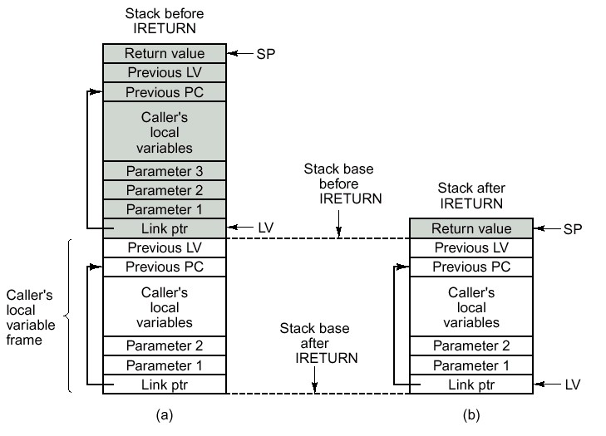
IRETURN
Label | Operations | Comments
ireturn1 | MAR = SP = LV; rd | ireturn1 = 0x0AC
ireturn2
ireturn3 | LV = MAR = MDR; rd
ireturn4 | MAR = LV+1
ireturn5 | PC = MDR; rd; fetch
ireturn6 | MAR = SP
ireturn7 | LV = MDR
ireturn8 | MDR = TOS; wr; goto Main1
IRETURN e’ un istruzione che non contiene alcun operando.
Usa l indirizzo memorizzato nella prima parola dell’area delle variabili locali per recuperare le informazioni di collegamento
In seguito reimposta SP LV e PC ai loro precedenti valori.
Mette in cima allo STACK cio che era in cima allo stack nella funzione chiamata usando TOS.

Slide 12
Grazie dell’attenzione: Nella prossima lezione del pomeriggio faremo una lezione di laboratorio.

